Slide 1
ブックマーク整理サービス
チームF
C0114312 高畑 達也
C0114015 新井 幸希
C0114234 後藤 尚輝
C0114088 上原 安里奈

Slide 2
TL;DR
ブックマークを簡単に整理できるツール
似たようなブックマークを自動で纏められる
ブックマークをフォルダ分けできてない人向け

Slide 3
ブラウザのブックマーク整理してますか？
整理しておかないとブックマークの価値半減
フォルダ分けって結構面倒、全部プログラミングってフォルダにいれちゃってぐちゃぐちゃとか・・

Slide 4
億劫になる原因は
ブラウザのブックマーク管理機能
機能的に貧弱
UIが使いにくい
増えすぎたブックマークをうまく扱えない
特に分類するには逐一ページの内容（タイトルとか）を把握してフォルダにまとめていかなければいけない

Slide 5
そこでブックマークを簡単に整理できるツール
エクスプローラのような操作感
自動でまとめる
各種ブラウザに対応

Slide 6
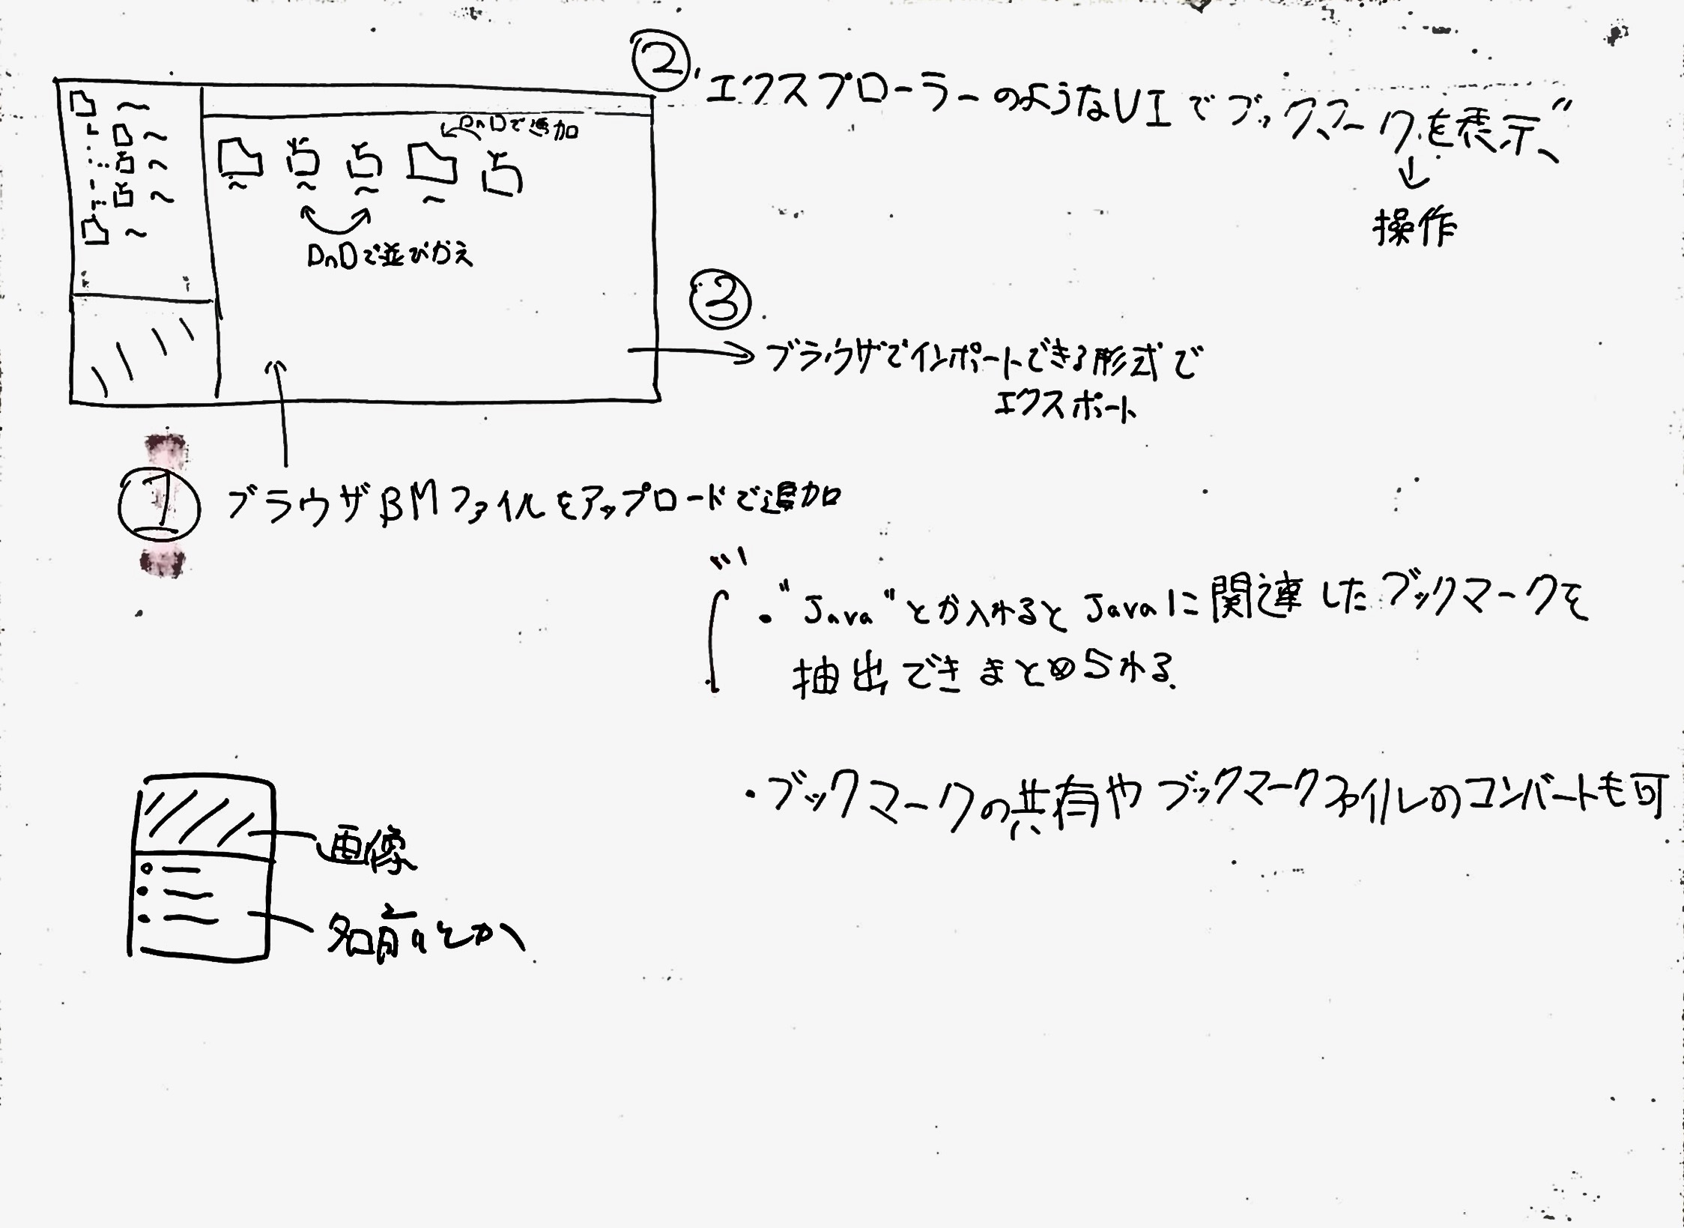
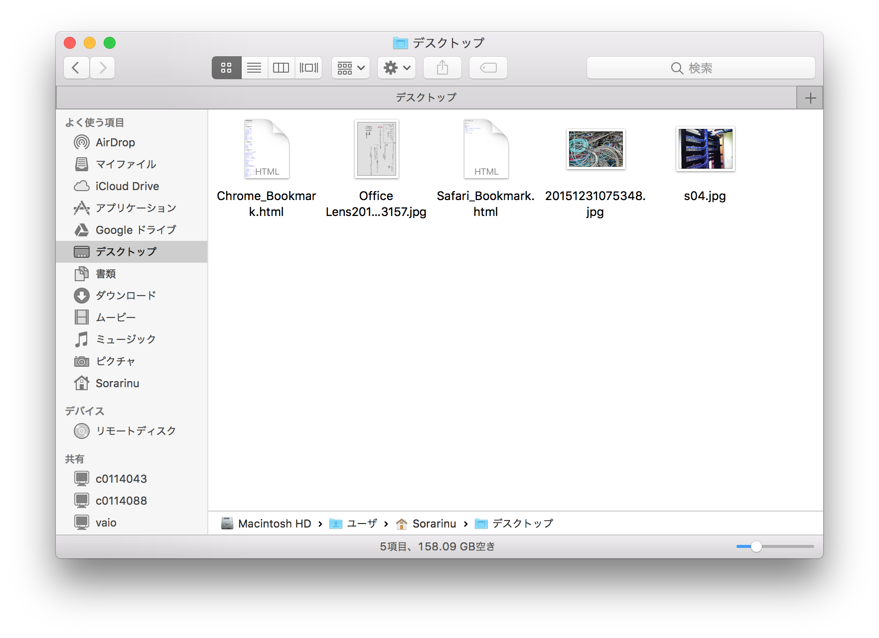

Slide 7
対象者
ブラウザの標準BMシステムを利用しており
ブックマークをフォルダ分け出来ていない人
ブックマークの整理をするのが面倒な人
このサービスで解決しましょう

